Slide 1
BD KP
Kopsavilkums - 1
Agnija Jansone
14.03.2025

Slide 2
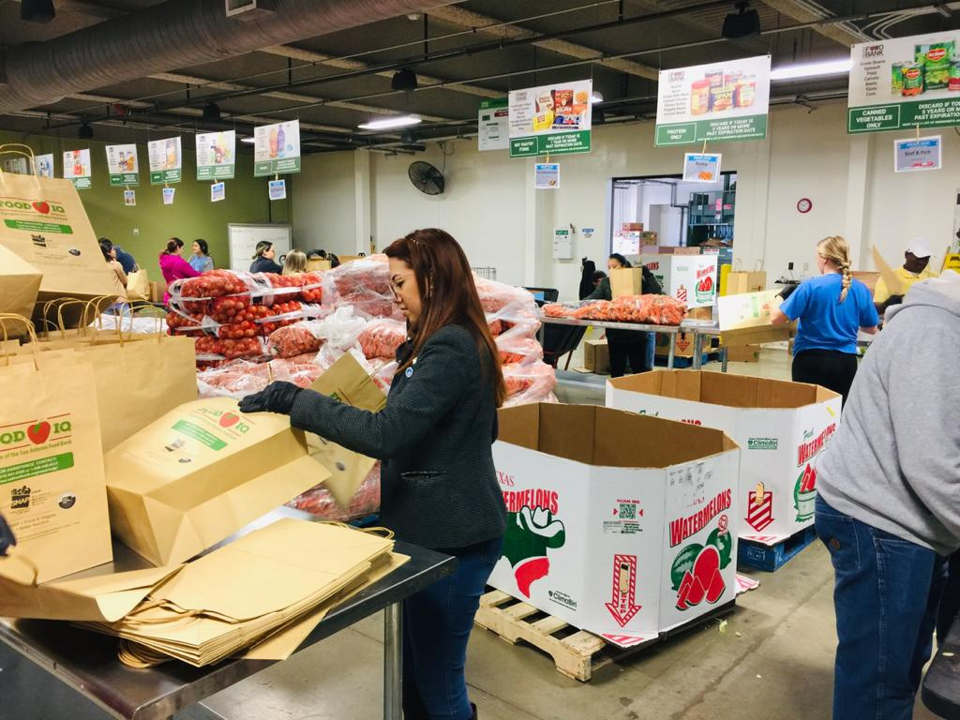
MĒRĶIS
Iepazīt BD KP locekļus, to organizācijas, BD darbības lauku un specifiku

Slide 3
24/12+2
10

Slide 4
SATURS SARUNĀS
  Dati
  Labā prakse
  Iespēju lauks
  Ieteikumi
  Padomes darbs

Slide 5
KOPSAVILKUMS
  Dati
  Labā prakse
    izziņas, koordinatori, muzeji, projekti
  Citu spēlētāju kartējums, iesaiste sarunās
  Normatīvo aktu kartējumsq
  Brīvprātīgā darba loma kopienu noturībā

Slide 6
SECINĀJUMI
  Brīvprātīgā darba ilgtspēja un kapacitāte
    saraustītais finansējums
    attieksme
  Godināšana - pateicība un izvērtējums
  Atpazīstamība - vienota info vietne
  Uzticēšanās
  Labo prakšu pētīšana
  Dati
  Koordinēšana

Slide 7
PRIEKŠLIKUMI (1)
  LM pieprasīt datus no VID un citam iestādēm
  NVA veikt “Godināšanas pasākuma” izvērtēšanu (veidot darba grupu), ieteikumus iestrādāt 2025.gada godināšanā
  NVA sniegt skaidru plānu par aizpildāmo vakanci un darbības plānu 2025.gadam (uz nākamo sēdi)
  NVO sniegt redzējumu par mājas lapas, sociālo mediju kontu brivpratigie.lv pilnveidi ( uz nākamo sēdi)

Slide 8
PRIEKŠLIKUMI (2)
5. Veidot darba grupas:
    dati
    godināšanas cermonija
    atpazīstamība un komunikācija
    konference BD2025
6. Turpināt tikšanās līdz nākamai sēdei
7. Aizpildīt anketu par info sistēmu - līdz 27.03.2025.
8. Turpināt darbu “Inovācijas labratorijā”
9. Turpināt cīnieties par atbalsta programmu BD
10. (visiem) Apzināties, aktualizēt BD loma saliedētībā, krīzēs, civilajā aizsardzībā

Slide 9
PALDIES!

Slide 10



Saliedētība: [395]
Saliedētība palielina cilvēku rīcībā esošos resursus. Palīdzot citiem, “dots devējam atdodas”. (..) Svarīgas ir pašorganizācijas un sadarbības prasmes un pieredze, piemēram, līdzdarbojoties sabiedriskajās organizācijās un veicot brīvprātīgu darbu. (...)
[407] Sabiedrības pašorganizēšanās, sadarbības un līdzdarbības prasmju un iespēju paplašināšana, jo īpaši attīstot jauniešu pilsonisko izglītību, iedzīvotāju līdzdarbību nevalstiskajās organizācijās, arodbiedrībās un brīvprātīgajā darbā, (...)
Drošība: [439], arī [433]
Cilvēku rīcībspējas stiprināšana apdraudējuma gadījumos, sadarbojoties ar atbildīgajiem valsts dienestiem, iesaistoties brīvprātīgās organizācijās, kā arī uzlabojot iesaisti un atbildīgu rīcību noziegumu atpazīšanā un novēršanā, civilajā aizsardzībā un visaptverošajā valsts aizsardzībā
  Vienlīdzīgas tiesības
  Dzīves kvalitāte
  Zināšanu sabiedrība
  Atbildīga Latvija
Prioritāte “Stipras ģimenes, veseli un aktīvi cilvēki” [52]
Iekļaujošas sabiedrības stiprināšanu nākotnē apgrūtinās sabiedrības novecošanās (..) Aktīva novecošanās ir pieeja (..) tā atbalsta senioru līdzdalību darba tirgū, sabalansējot to ar rūpēm (..) līdzdalību kopienas dzīvē, brīvprātīgo darbu, vaļaspriekiem, fiziskām aktivitātēm (..)
Latvijas Republikas Saeimas 2020. gada 2. jūlija paziņojums "Par Latvijas Nacionālo attīstības plānu 2021.–2027. gadam (NAP2027)". Latvijas Vēstnesis, 127, 06.07.2020. Pieejams: https://likumi.lv/ta/id/315879

Slide 11


JĒGA
  Saikne ar NAP
  Saikne ar ES vērtībām
  Saikne ar IAM (SDG)

Slide 12
IESPĒJAS
Ekonomiskā vērtība:
brīvprātīgais darbs sniedz pakalpojumus, kuru sniegšanai citādi būtu nepieciešami ievērojami finanšu resursi. Ja šo ieguldījumu izteiktu naudā, tas radītu ievērojamu ekonomisko vērtību;
Sociālais kapitāls:
brīvprātīgais darbs veicina sociālās saites un kopienas saliedētību, palielinot sociālo kapitālu, kas var radīt ekonomiskās iespējas, uzlabot sabiedrības labklājību un uzticību;
Personīgā un profesionālā attīstība:
Brīvprātīgie iegūst vērtīgas prasmes un pieredzi, kas veicina viņu personīgo un profesionālo izaugsmi, līdzīgi kā apmaksātā darbā.

Slide 13
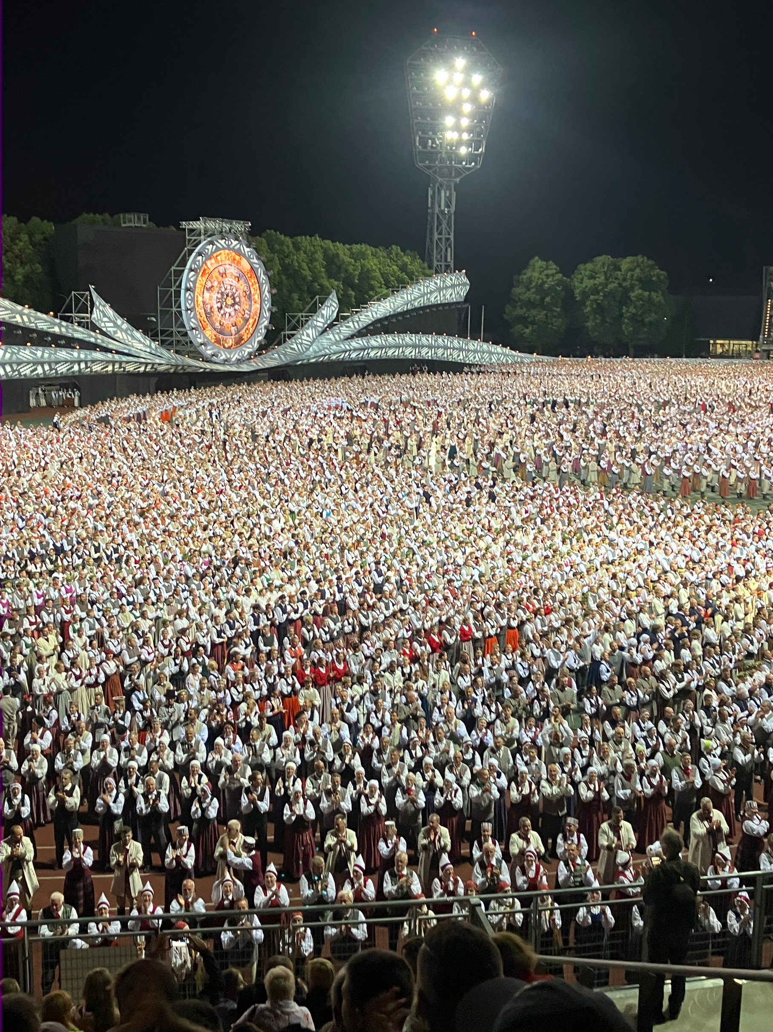
IESPĒJAS
1. Dati - labāka analīze, labāka politkas veidošana, skaidrāks darbības virziens organizācijām
2. Atpazīstamība un prestižs - mudinās cilvēkus iesaistīties
3. Resursi un kapacitāte - organizācijas varēs labāk pārvaldīt un iesaisīt brīvprātīgos, valsts vairāk paļauties
4. Sadarbība - demokrātijas prakse - kā priekos, tā krīzēs
* Brīvprātīgā darba likums. Pieejams www.likumi.lv

Slide 14
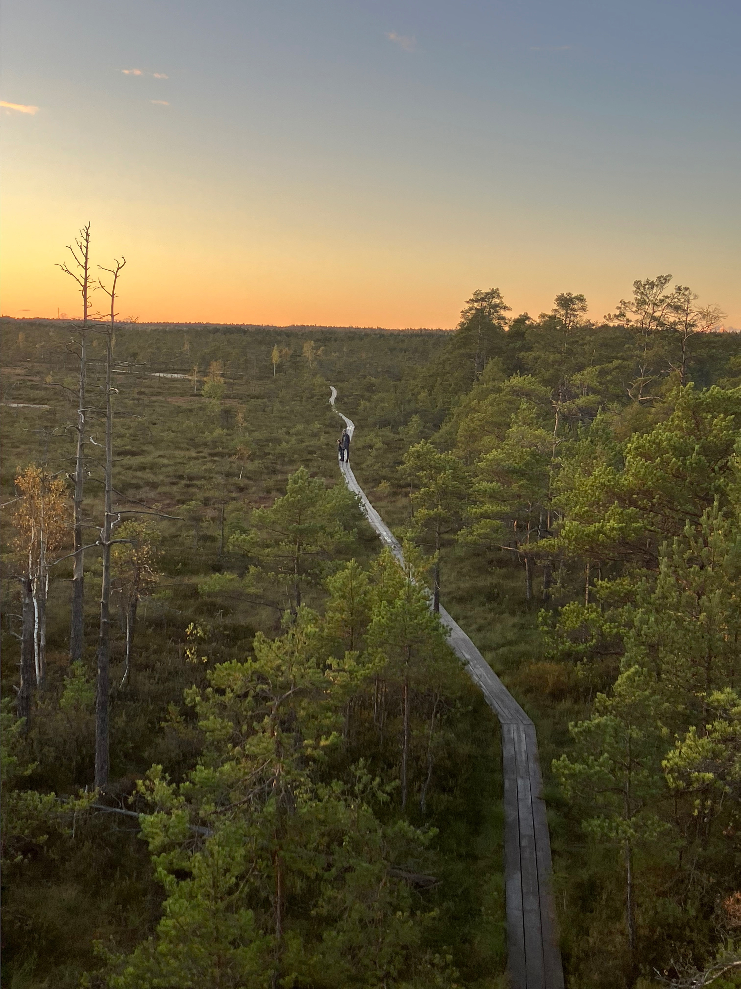


SAZIŅAI
29157780
agnija@nvo.lv
foto no personīgā arhīva

